Slide 1
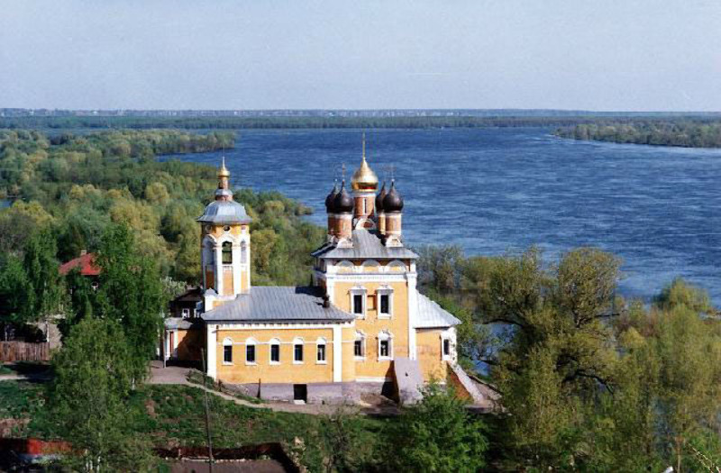
Муром тоже помнит о войне !

Slide 2
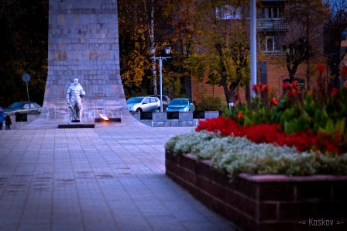

Slide 3
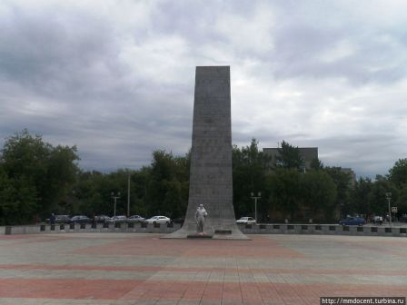
Площадь Победы

Slide 4
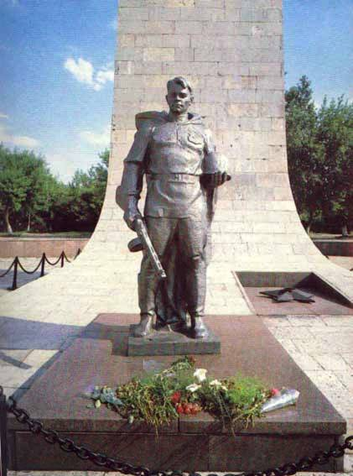

Slide 5
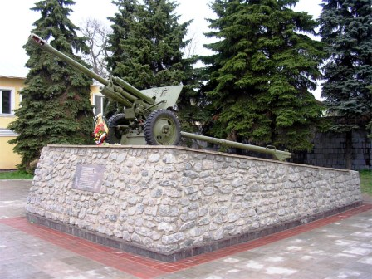
В1995году на площади Победы был установлен памятник в виде
артиллерийского орудия.
Он установлен в память бойцов и командиров
497-го артилерийского полка, сформированного в Муроме в 1939 г.

Slide 6
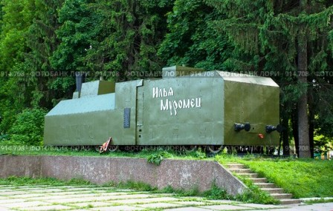
Бронепоезд, построенный в1941-1942годах
на заводе им.Ф.Э.Дзержинского,
как подарок фронту

Slide 7
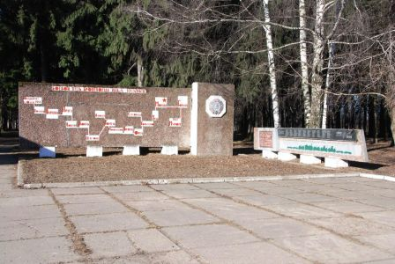
Схема боевого пути бронепоезда

Slide 8
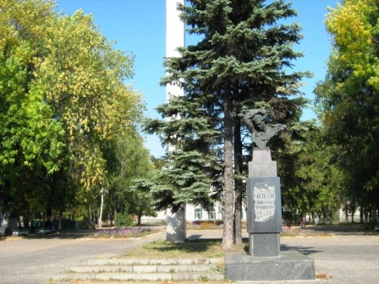
Памятник Николаю Францевичу Гастелло
Советскому военному летчику

Slide 9
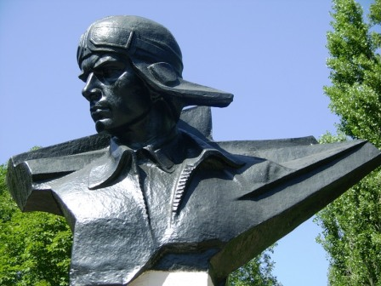

Slide 10
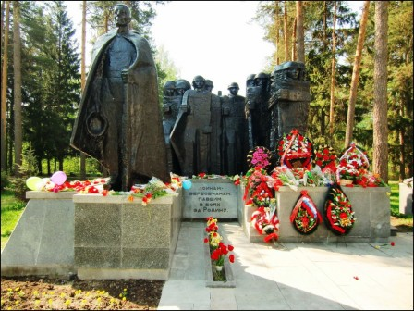
Памятник героям- Вербовчанам,
павшим в боях за Родину

Slide 11
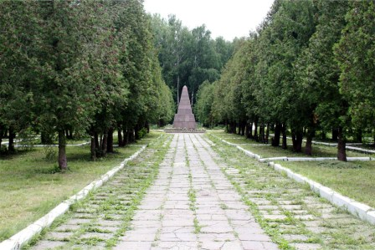
Напольное кладбище
Мемориальный комплекс памяти воинам,
умершим от ран в Муромских госпиталях в годы
Великой Отечественной войны

Slide 12
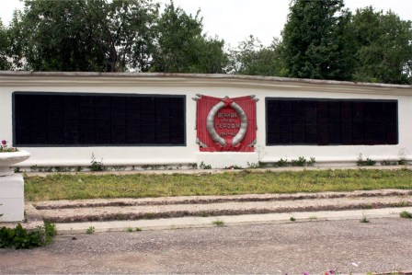

Slide 13
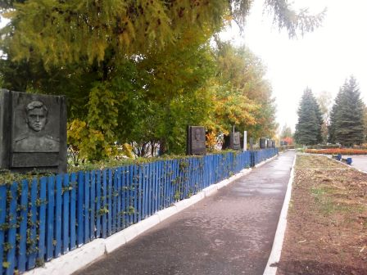
Аллея героев СССР.
Была открыта в Окском парке
в 1971г

Slide 14
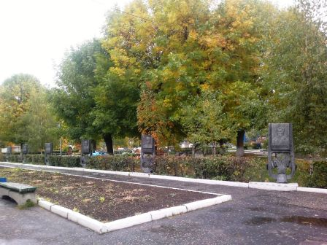

Slide 15
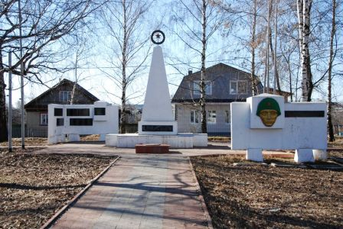
Памятник героям, павшим в боях за Родину.
Дмитриевская Слобода

Slide 16
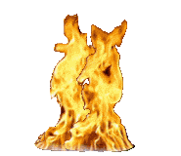
Вечная память героям,
павшим на фронтах
Великой Отечественной войны

